Slide 1
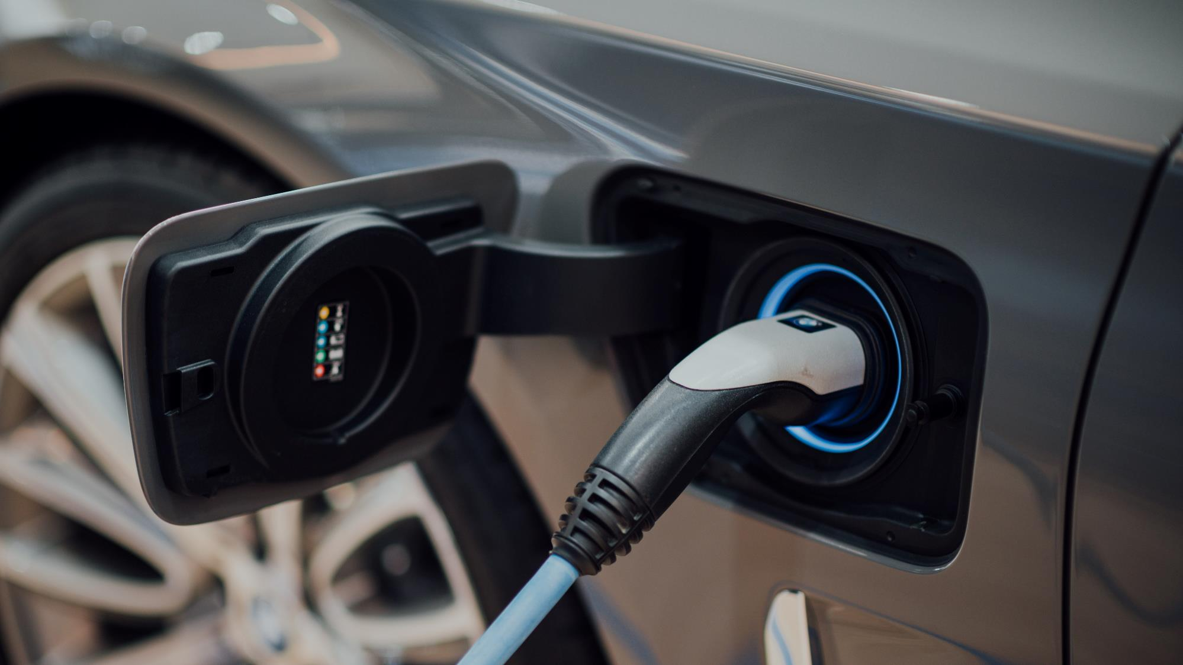

Team 짜장
최종발표
ⓒSaebyeol Yu. Saebyeol’s PowerPoint

Slide 2

Before Start
팀원 소개
윤대원
권나은
김동현
데이터 전처리
데이터 분석
데이터 시각화
발표
웹 크롤링
데이터 분석
데이터 시각화
ML, DL 모델링
회의록 작성
웹 크롤링
데이터 전처리
상관관계 분석
데이터 시각화
김선우
이하경
이효민
데이터 전처리
데이터 분석
데이터 시각화
데이터 전처리
데이터 분석
데이터 시각화
PPT 작성

Slide 3
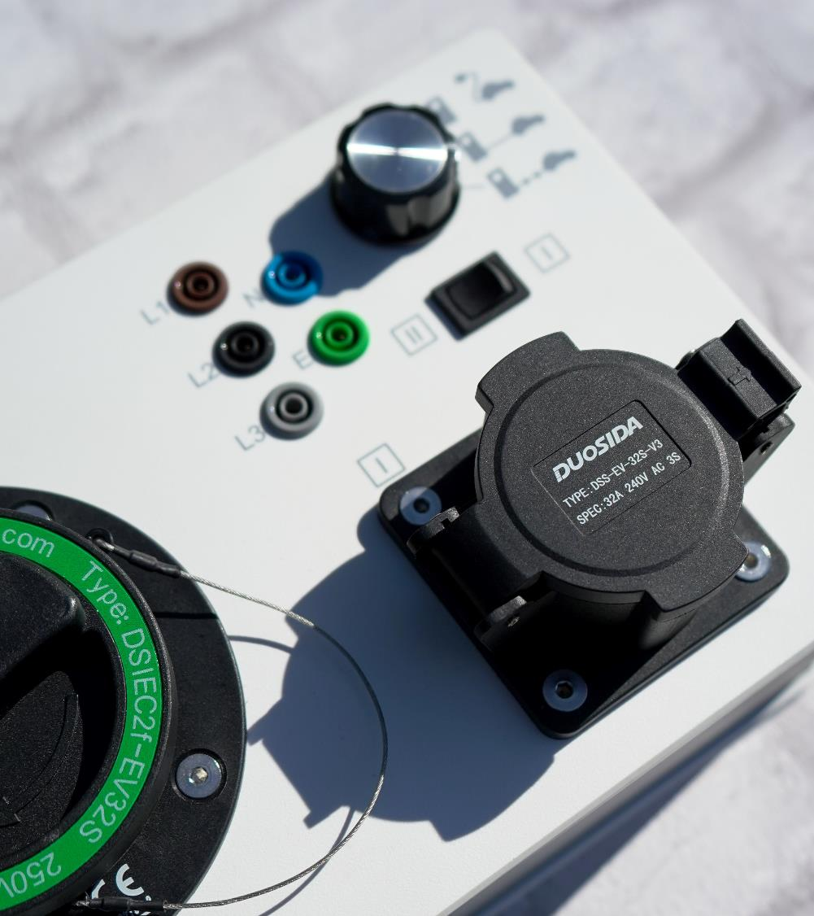
목차
a table of contents
1
주제 선정
2
데이터 분석
변수 설명
EDA
Machine Learning
Deep Learning
3
결론 및 아쉬운점

Slide 4
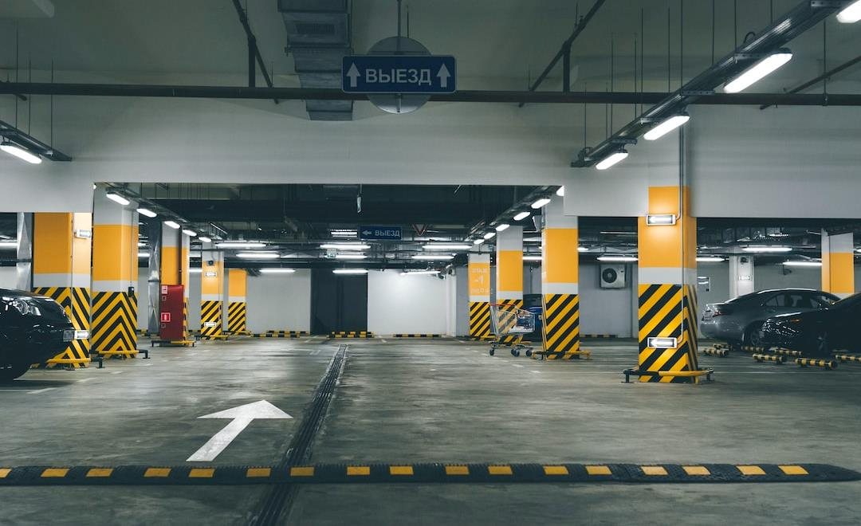
Part 1,
주제 선정

Slide 5

Part 1
1. 주차 전쟁 Word Cloud

Slide 6
Part 1
1. 주차 전쟁 Word Cloud
주차장 부족

Slide 7
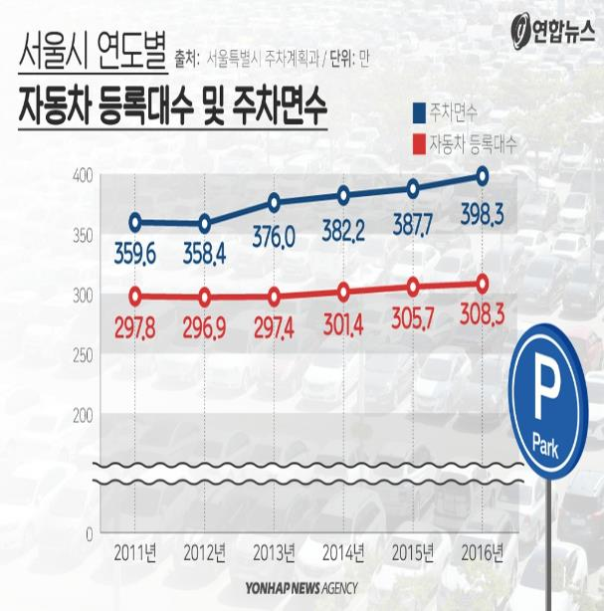
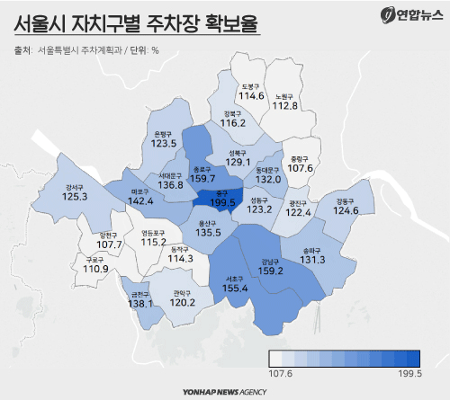
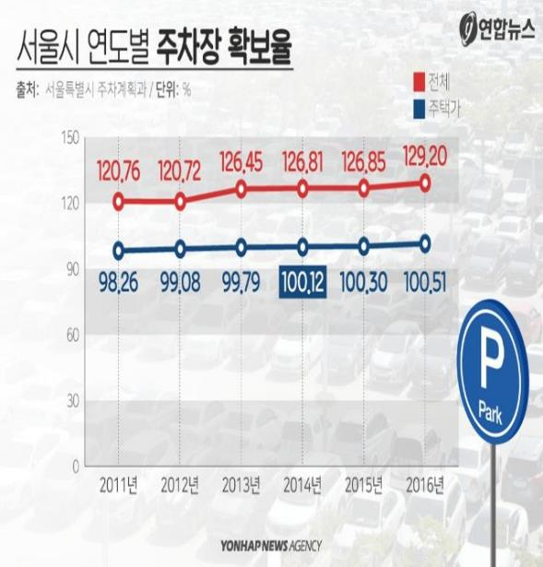
Part 1
2. 충분 VS 부족
충분
충분
부족

Slide 8
Part 1
2. 충분 VS 부족
등록대수 < 주차 면 수
주차장 확보율 100% 이상
그러나 세대당 자동차 보유 수 1대 이상
충분
충분
부족

Slide 9
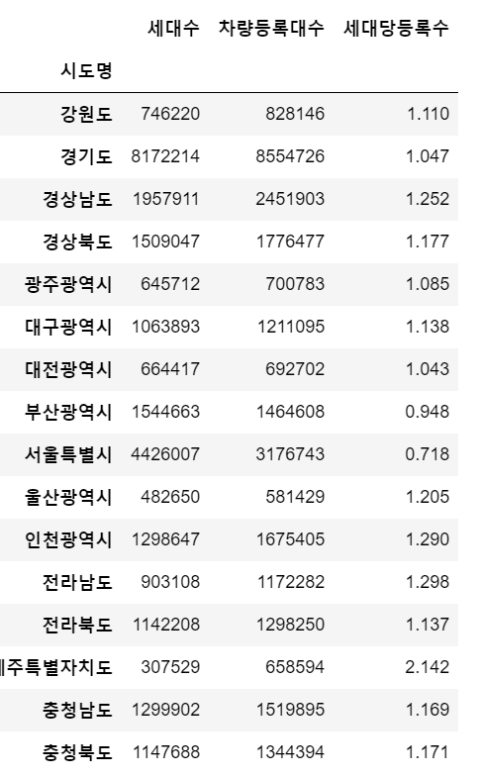
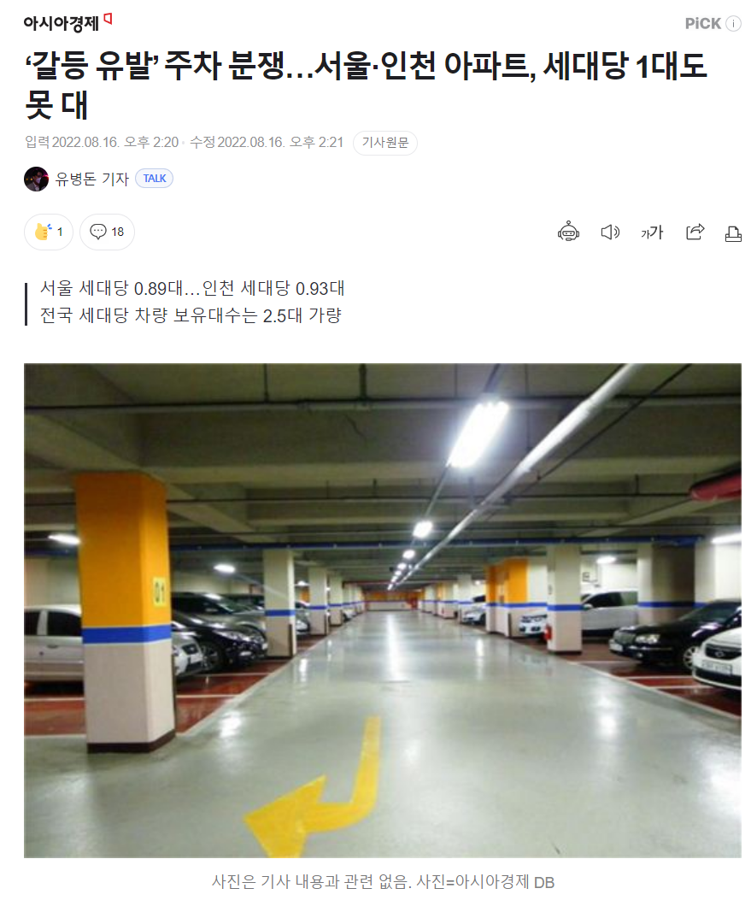
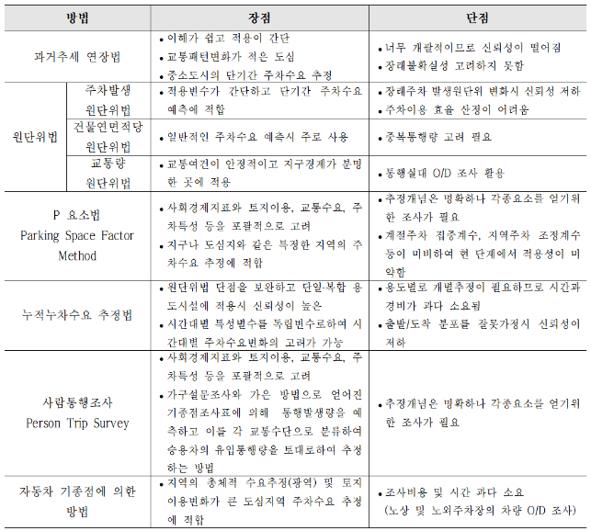
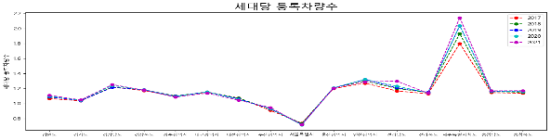
Part 1
3. 왜 부족한가?
① 세대별 등록 차량 수
② 건설 비용 절감
③ 주차 대수 선정

Slide 10
Part 1
3. 왜 부족한가?
세대별 등록 차량 수 1대 이상
① 세대별 등록 차량 수
② 건설 비용 절감
③ 주차 대수 선정

Slide 11
Part 1
3. 왜 부족한가?
수익성
주차공간
최소화
① 세대별 등록 차량 수
② 건설 비용 절감
③ 주차 대수 선정

Slide 12
Part 1
3. 왜 부족한가?
법정 주차 대수
선정 방식의 문제
① 세대별 등록 차량 수
② 건설 비용 절감
③ 주차 대수 선정

Slide 13
Part 1
4. 주차대수는 어떻게 선정할까?
① 법정 주차 대수
② 주차 수요 확인
구분 | 법정 주차 대수 계산
건물 건축 | 시설 면적 / 설치 기준 = 주차 대수
건물 증축 | 증축 면적 / 설치 기준 = 주차 대수
용도 변경 | 시설 면적 / 설치 기준 = 주차 대수
구분 | 법정 주차 대수 계산
공동 주택 | 소수점 올림
그 외 | 소수점 반올림
EX ) 전용 85㎡ 100세대 아파트 지었을 때,
85㎡ * 100세대 / 75㎡(특별시 기준 면적)
= 113.3333대
- 주택단지 소수점 올림 => 114대
주차원이 주변 주차대수를 수작업으로 계산
-> 좀더 객관적인 자료가 필요

Slide 14

Part 2,
데이터 분석

Slide 15
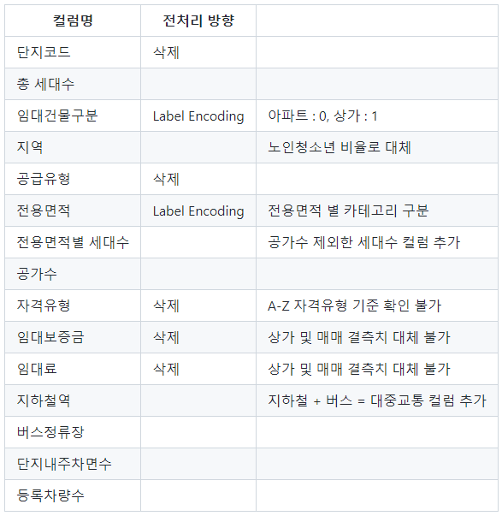
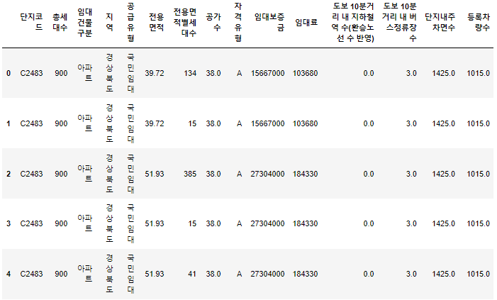
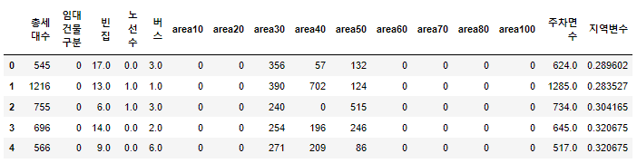
Part 2
1. 변수 설명

Slide 16
Part 2
1. 변수 설명

Slide 17
Part 2
1. 변수 설명

Slide 18
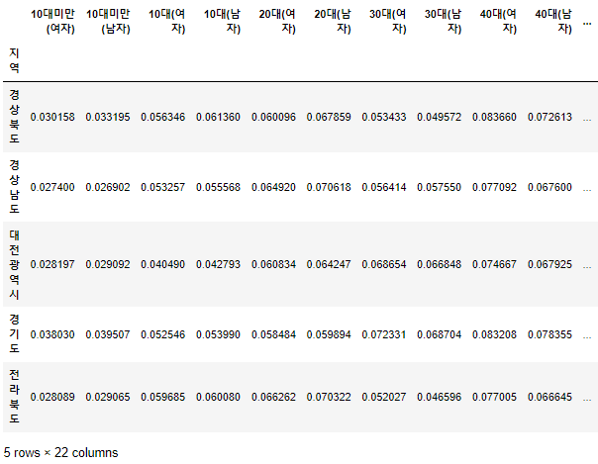
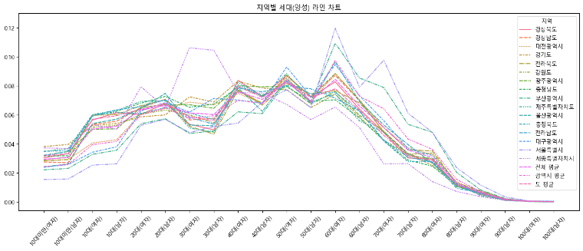
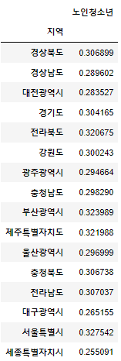
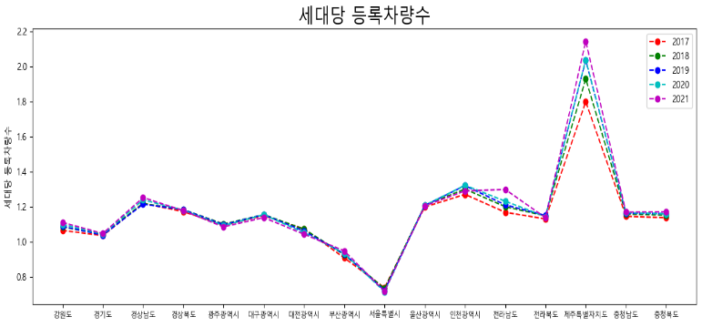
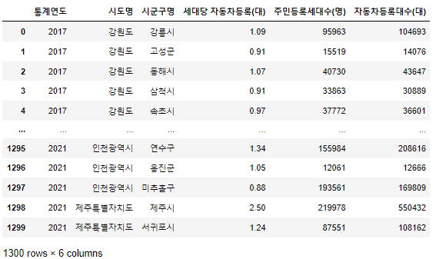
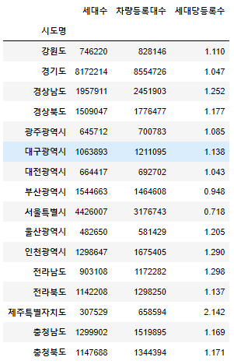
Part 2
1. 변수 설명
지역별 인구비율 – 한국 토지주택공사
지역 변수 -> 노인청소년 비율로 대체
지역별 세대수 및 자동차 등록대수 – 공공 데이터 포털

Slide 19
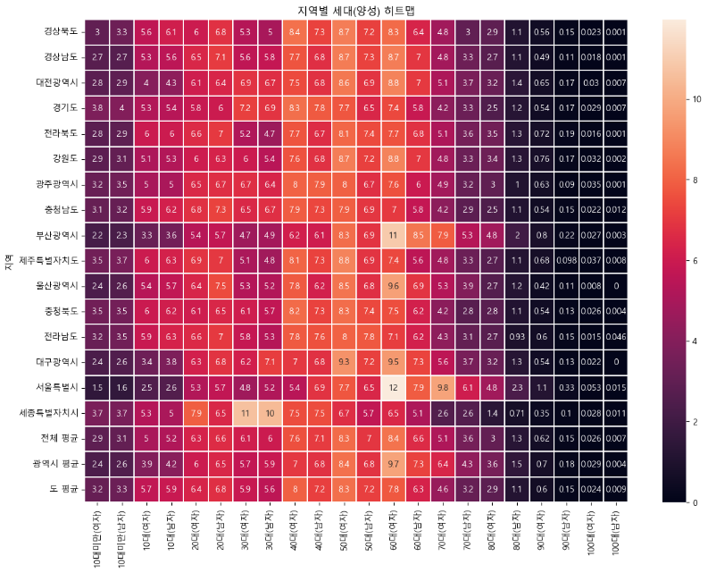
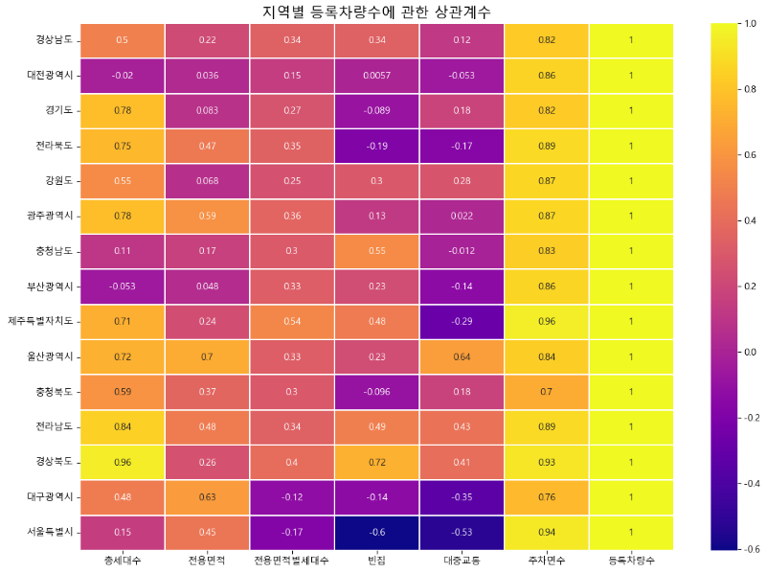
Part 2
2. Data EDA
지역별 나이 Heat Map

Slide 20
Part 2
2. Data EDA
지역별 등록 차량 수에 관한 상관계수

Slide 21
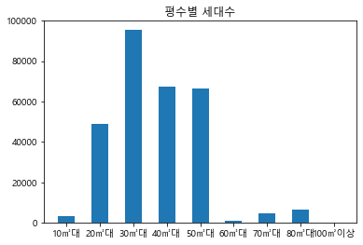
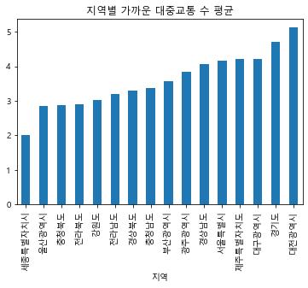
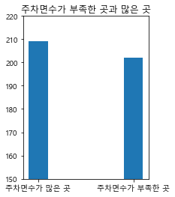
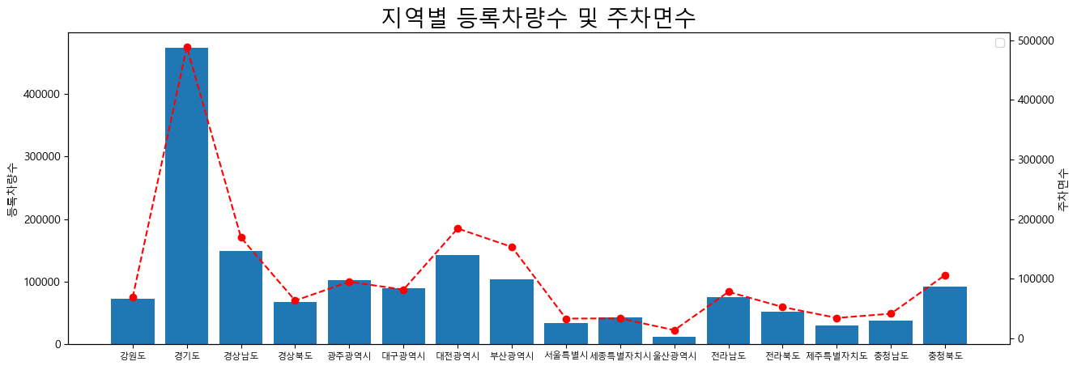
Part 2
2. Data EDA – 데이터 분포 확인
데이터 분포 확인
30㎡~50㎡ 평수가 가장 많다.
지역별 대중교통 수 분포 확인.
등록 차량 수 대비 주차 면 수 많은 곳 적은 곳 비슷하게 분포.
지역별 등록차량이 많으면 주차 면수도 많아짐.

Slide 22
Part 2
2. Data EDA – 데이터 분포 확인
30㎡~50㎡ 평수가 가장 많다.
데이터 분포 확인
30㎡~50㎡ 평수가 가장 많다.
지역별 대중교통 수 분포 확인.
등록 차량 수 대비 주차 면 수 많은 곳 적은 곳 비슷하게 분포.
지역별 등록차량이 많으면 주차 면 수도 많아짐
30㎡~50㎡ 평수가 가장 많다.

Slide 23
Part 2
2. Data EDA – 데이터 분포 확인
30㎡~50㎡ 평수가 가장 많다.
데이터 분포 확인
30㎡~50㎡ 평수가 가장 많다.
지역별 대중교통 수 분포 확인.
등록 차량 수 대비 주차 면 수 많은 곳 적은 곳 비슷하게 분포.
지역별 등록차량이 많으면 주차 면수도 많아짐.
지역별 대중교통 수 분포 확인.

Slide 24
Part 2
2. Data EDA – 데이터 분포 확인
등록 차량 수 대비 주차 면 수 많은 곳 적은 곳 비슷하게 분포.
데이터 분포 확인
30㎡~50㎡ 평수가 가장 많다.
지역별 대중교통 수 분포 확인.
등록 차량 수 대비 주차 면 수 많은 곳 적은 곳 비슷하게 분포.
지역별 등록차량이 많으면 주차 면수도 많아짐.
등록 차량 수 대비 주차 면 수 많은 곳 적은 곳 비슷하게 분포.

Slide 25
Part 2
2. Data EDA – 데이터 분포 확인
등록 차량 수 대비 주차 면 수 많은 곳 적은 곳 비슷하게 분포.
데이터 분포 확인
30㎡~50㎡ 평수가 가장 많다.
지역별 대중교통 수 분포 확인.
등록 차량 수 대비 주차 면 수 많은 곳 적은 곳 비슷하게 분포.
지역별 등록차량이 많으면 주차 면수도 많아짐.
지역별 등록차량이 많으면 주차 면 수도 많아짐.

Slide 26
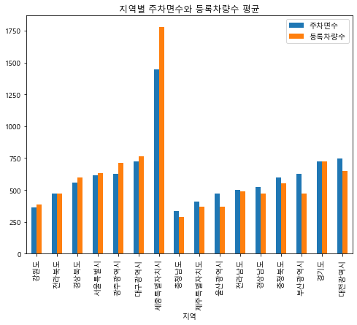
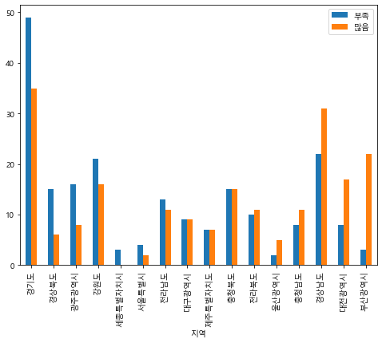
Part 2
2. Data EDA – 지역별 주차 면 수 vs 등록 차량 수
등록 차량 수와 주차 면 수 비교
주차 면 수 < 자동차 등록대수 (주차 면 수 부족한 지역 44%)

Slide 27
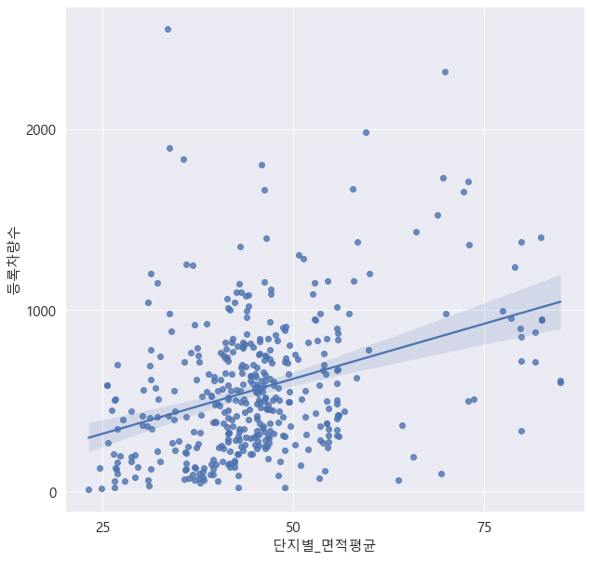
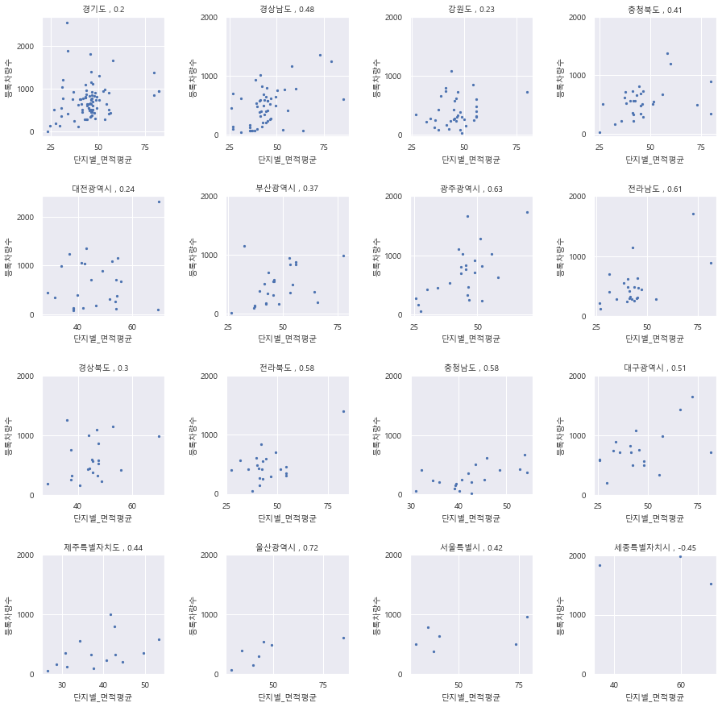
Part 2
2. Data EDA – 지역별 면적 – 등록대수 상관관계

Slide 28
Part 2
3. Machine Learning
훈련 데이터 변수 설정
1+2 : 대중교통 칼럼 추가 / 지역 변수 수정
구분 | RMSE | Train_SCORE | Val_SCORE
Linear Regression | 217.8458 | 0.7887 | 0.7675
Random Forest | 236.2836 | 0.9621 | 0.6097
Ridge | 183.1654 | 0.8215 | 0.8087
Lasso | 180.7804 | 0.8275 | 0.8151
구분 | 구분 | 전처리
1 | 지하철 + 버스 | 대중 교통 변수 추가
2 | 지역 | 노인 청소년 인구비율로 대체
3 | 소형 평수 구분 | 면적 40㎡ 미만 세대수 비율
4 | 법정 주차 대수 | 전용면적 * 세대수 / 기준면적
3 : 소형 평수 구분 추가
구분 | RMSE | Train_SCORE | Val_SCORE
Linear Regression | 173.8274 | 0.7811 | 0.7675
Random Forest | 210.1943 | 0.9568 | 0.6799
Ridge | 178.1784 | 0.8159 | 0.7856
Lasso | 180.5819 | 0.8204 | 0.8141
훈련 모델 :
Linear Regression
Random Forest
Ridge
Lasso
4 : 법정 주차 대수 변수 추가
구분 | RMSE | Train_SCORE | Val_SCORE
Linear Regression | 166.8274 | 0.8235 | 0.7875
Random Forest | 157.1412 | 0.9621 | 0.7759
Ridge | 177.1784 | 0.8170 | 0.7849
Lasso | 176.8833 | 0.8167 | 0.7856
오차 및 점수 :
RMSE (Mean Squard Error)
Score

Slide 29
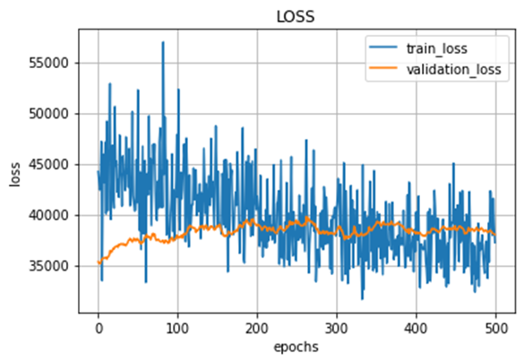
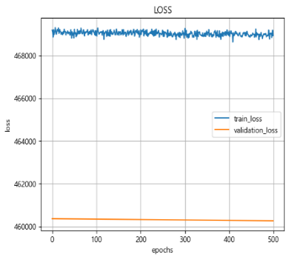
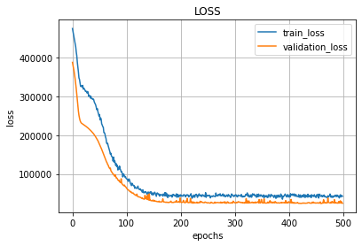
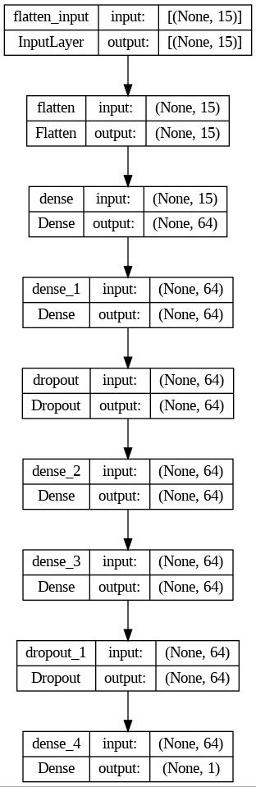
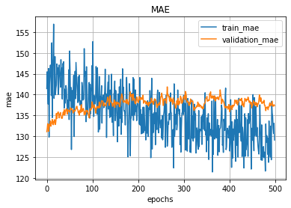
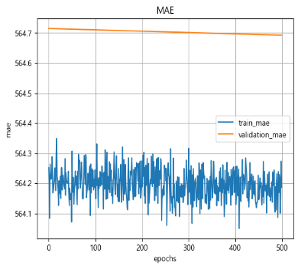
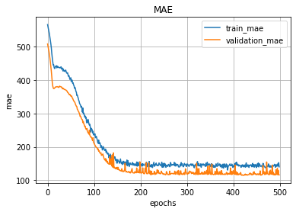
Part 2
4. Deep Learning – Modeling
■ Model 1
입력층
은닉층
Hidden Layer : 2*2
Node : 64
Optimizer : SGD
Epoch : 500
출력층

Slide 30
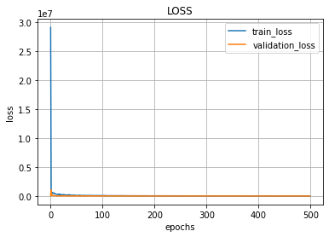
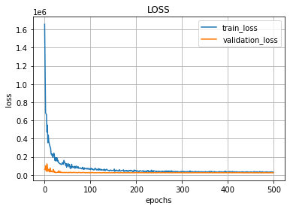
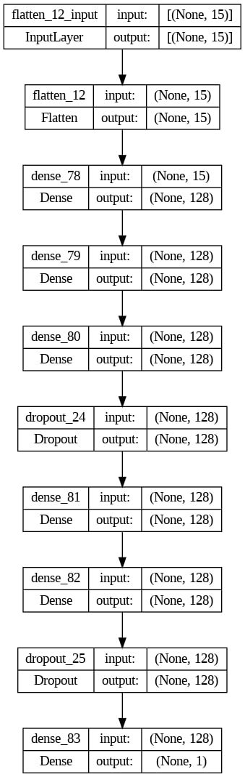
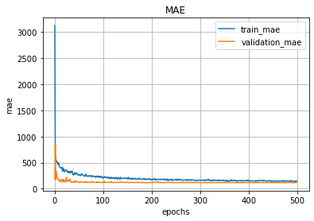
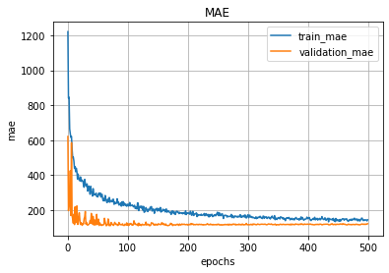
Part 2
4. Deep Learning – Modeling
■ Model 2
입력층
은닉층
Hidden Layer : 3*2
Node : 128
Optimizer : SGD
Epoch : 500
출력층

Slide 31
Part 2
4. Deep Learning – Modeling
등록 차량 수 대비 주차 면 수 많은 곳 적은 곳 비슷하게 분포.
■ Model 2
입력층
은닉층
Hidden Layer : 3*2
Node : 128
Optimizer : SGD
Epoch : 500
 | train_RMSE | val_RMSE | train_MAE | val_MAE
Model1 | 189.2599 | 156.6007 | 163.8760 | 129.3510
model2 | 170.8627 | 141.1320 | 139.8752 | 114.3767
출력층

Slide 32

Part 3,
결론 및 아쉬운 점

Slide 33



Part 3
결론
객관적 수요예측
건축 허가 기준
수익사업 응용 가능
ㅇㅇ동네 신축아파트 주차장은
이정도는 돼야 합니다!
검사원님 이제 편해지세요!
주차 정보 필요 하신 분?!

Slide 34



Part 3
아쉬운 점
데이터 수집
손실함수 제한적 사용
만나지 못한 팀원
전국의 모든 아파트의 주차장을 알고 싶다!
목소리도 못 들어본 그…
잘가라!
RMSE vs MAE

Slide 35

감사합니다

